Slide 1
2026 新北市 AI 智慧城市黑客松 ｜ 法制局組
訴願智審臺
承辦人的 AI 審卷夥伴
比對交給 AI，證據留給眼睛，判斷留給承辦人。
WISXXXX 親友見面會 ｜ Kevin ／ Roy
Live Demo http://100.20.156.38/

Slide 2
01 ／ 破題
四個前提，缺一不可
每一步透明，每一步可修
減少查找，專注判斷
1
2
輔助判斷，不代為決定
修正可提、可查、可追
數據飛輪：法規庫／案件庫
3
4
訴願智審臺 ｜ 2026 新北市 AI 智慧城市黑客松・法制局組
2 / 14

Slide 3
02 ／ 支柱 1
繁瑣的交給系統，判斷的留給承辦人
讀卷比對、查法條函釋、找相似案例、擬草稿，四件事系統先做；輔助判斷，不代為決定
讀卷・比對
查法條・函釋
找相似案例
撰擬草稿
審核・決定
現在
人工
人工
人工
人工
人工
訴願智審臺
AI
AI
AI
AI
承辦人
承辦人的時間，從逐字撰擬，移到判斷與修正；每個爭點附認定、依據、卷證頁碼，採信哪一方會有什麼後果都寫清楚。
訴願智審臺 ｜ 2026 新北市 AI 智慧城市黑客松・法制局組
3 / 14

Slide 4
03 ／ 支柱 2
固定七個步驟，哪一步錯就修哪一步
讀出基本資料
期間・程序
整理爭點
找法規
找相似案例
寫草稿
承辦人修正
6
步驟固定，結果留底。錯在哪一步，就修那一步；每個結論都指得出卷證和條號。
次 AI・約 2 分鐘
期間怎麼算、該不該受理，是法條說了算，不是 AI 猜——這一步交給程式。
訴願智審臺 ｜ 2026 新北市 AI 智慧城市黑客松・法制局組
4 / 14

Slide 5
04 ／ 支柱 3
承辦人說改哪裡，系統改哪裡，改了什麼都有交代
1
2
3
4
承辦人指出問題
系統算出牽動哪幾步
改前改後並排，點確認才生效
每一點都回覆
「爭點 2 改採信訴願人，因為影片 00:14 看不到拋擲」
可多點、可附卷證依據
爭點 → 法規 → 相似案例 → 草稿
只重算這幾步，其他不動
改成什麼樣，先看見
取消則原樣不動
採納、部分採納、或不採納
附理由，留紀錄
助手有據才答：法條、決定書、本案卷證，查不到就說查不到；查到的，一鍵變成修正意見。
訴願智審臺 ｜ 2026 新北市 AI 智慧城市黑客松・法制局組
5 / 14

Slide 6
05 ／ 支柱 4
數據飛輪：決定書人人有，卷證只能自己攢
承辦人上傳卷宗、答辯書
為什麼只能自己累積
辦案
・訴願法 §58 III／IV：答辯書只存在於機關、受理機關卷內、訴願人手上，沒有公開機制
・訴願法 §49、§75 II：卷宗閱覽限訴願人、參加人、代理人
・決定書到處都是，答辯書一份難求——制度使然。
下一案的相似案例＋法規版本更新
27 類文件，自動命名
入庫
分類
越用越準
中途補件走同一條路：一句「補這份」，只認新檔、只重算牽動的步驟。
修正
分析
承辦人確認或修改
查法規庫、找相似案例、寫草稿
訴願智審臺 ｜ 2026 新北市 AI 智慧城市黑客松・法制局組
6 / 14

Slide 7
06 ／ 流程
承辦人只做五件事
1
2
3
4
5
上傳卷宗
自動分類
看分析
提出修正
確認送審
訴願書、答辯書、卷證
27 類・自動命名
基本資料・爭點・法規・相似案例・草稿
「爭點 2 改採信訴願人」
草稿 v1／v2 可回溯
示範案例：亂丟煙蒂案（廢清法）。20 頁卷宗加一段影片，90 秒分好類，2 分鐘出分析。
訴願智審臺 ｜ 2026 新北市 AI 智慧城市黑客松・法制局組
7 / 14

Slide 8
07 ／ 順手做到的事
卷宗照原樣丟進來就好
IMG_3985.jpg
scan_0001.pdf
文件(2).pdf
DASHCAM_0627.mp4
掃描全卷.pdf（20 頁）
01- 訴願書_114-09-22
07- 裁處書_114-09-16
11- 送達證書_114-09-18
14- 採證照片 ×3
19- 採證影片 00:12
→
27 類
20 / 20
90 秒
文件類型
20 份亂檔名，20 份分對
20 份含影片
不用改檔名、不用轉格式；分錯了點一下就改，改動有紀錄。
訴願智審臺 ｜ 2026 新北市 AI 智慧城市黑客松・法制局組
8 / 14

Slide 9
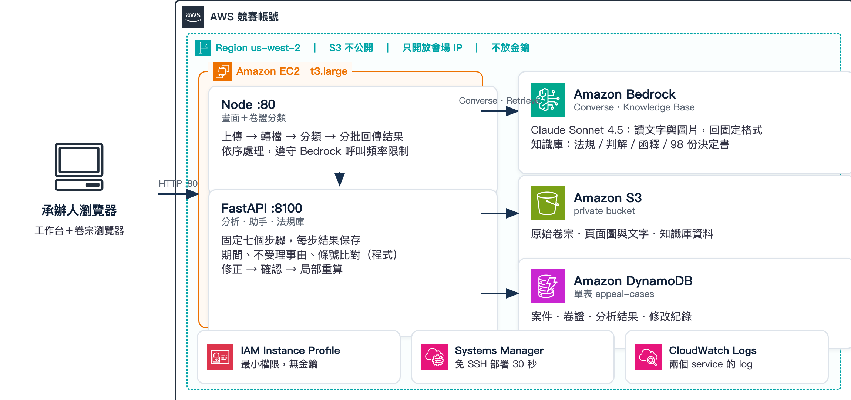
08 ／ AWS 架構
全部在競賽允許清單內
一台 EC2，三個 AWS 服務
訴願智審臺 ｜ 2026 新北市 AI 智慧城市黑客松・法制局組
9 / 14

Slide 10
09 ／ 可信度
AI 會犯的四種錯，四道關卡
1
2
3
4
捏造條號
引文對不上卷證
引到過期法規
誤判程序結論
11 部法規逐條比對；查無就標「未收錄」
每句引文回查原文；查不到就標示為未驗證
行為時／裁處時／決定時三個時點比對，修正過就提示
不受理／駁回／撤銷由程式決定，AI 只寫理由
訴願智審臺 ｜ 2026 新北市 AI 智慧城市黑客松・法制局組
10 / 14

Slide 11
10 ／ 資料應用
先把 101 份決定書讀完，才決定系統怎麼設計
七成案子在程序就結束了。
69%
所以期間交給程式算；不受理的案子，草稿一個字都不碰實體。
不受理
駁回 15%・撤銷 15%
法規 11 部
判解 19・函釋 10
自行補 3 個缺口
逐條比對＋知識庫
進知識庫並標註類型
政資法・洗錢判準・空污
訴願智審臺 ｜ 2026 新北市 AI 智慧城市黑客松・法制局組
11 / 14

Slide 12
10 ／ 資料應用
拿不到答辯書和卷宗，就自己出三套考題
CASE 01 ／ 建築法
CASE 02 ／ 廢清法
CASE 03 ／ 建築法
訴願人遲了 7 天
亂丟煙蒂，說沒丟
政府遲了 26 天才罰
不受理
駁回
撤銷
卷宗塞滿實質理由和照片當干擾；正確答案仍是程序不受理，不能寫任何實質認定。
影片 00:14 拋擲、00:19 煙蒂還在；訴願書寫的收受日和送達證書差 2 天，要以證書為準。
簽證不實證據很強，但三年裁處權時效已過；答辯書迴避不答，系統必須自行從卷內算出時效。
每案 30 頁真實格式卷宗（掃描、手寫、系統截圖、影片）；對應決定書從知識庫排除，系統不能「認出答案」。
訴願智審臺 ｜ 2026 新北市 AI 智慧城市黑客松・法制局組
12 / 14

Slide 13
11 ／ 完成度與評分
今天做到哪裡
卷證分類
20%
25%
五項分析
技術可行性
完成度
修正 → 確認 → 局部重算
允許清單內；呼叫頻率限制下固定流程
Live Demo 走完整流程；52 個測試
法規庫同步
畫面全部連到線上系統
30%
25%
自動化測試 52 個
資料應用性
主題契合度
補件辨識
101 份讀完再設計；三套考題
四大功能對應；輔助不取代
登入／HTTPS
Live Demo http://100.20.156.38/ — 所有畫面都是線上現跑的
訴願智審臺 ｜ 2026 新北市 AI 智慧城市黑客松・法制局組
13 / 14

Slide 14
2026 新北市 AI 智慧城市黑客松 ｜ 法制局組
謝謝，請指教
接下來：補件、法規自動更新、洗錢與空污案型
Live Demo http://100.20.156.38/ GitHub 完整原始碼＋三套考題

